Slide 1
APOKALIPSA
KSIĘGA NADZIEI

Slide 2
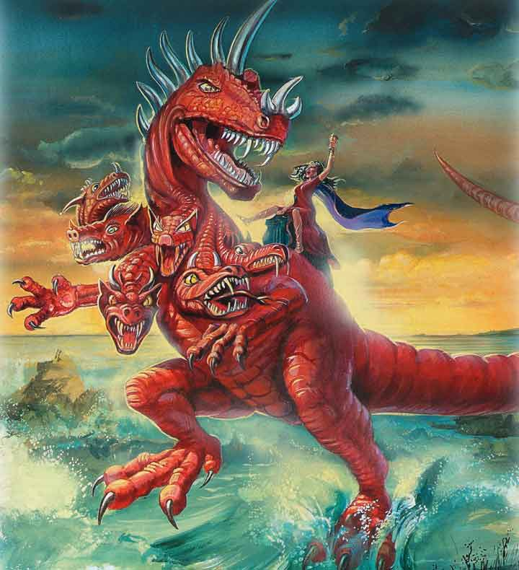
Kobieta i bestia
Ap 17

Slide 3
Następnie wyszedł jeden z siedmiu aniołów, którzy trzymali siedem czasz i zwrócił się do mnie, mówiąc: „Chodź, pokażę ci sąd nad wielką nierządnicą, która siedzi nad wielkimi wodami.
Królowie ziemi uprawiali z nią rozpustę, a mieszkańcy ziemi upili się winem jej nierządu”. Anioł przeniósł mnie w duchu na pustynię i ujrzałem kobietę, która siedziała na szkarłatnej Bestii. Bestia miała siedem łbów i dziesięć rogów, a na ciele pełno bluźnierczych imion.
Kobieta zaś była ubrana w purpurę i szkarłat. Ozdobiona złotem, drogocennymi kamieniami i perłami, trzymała w ręku złotą czaszę wypełnioną ohydą i plugastwem swego nierządu.
Na czole miała wypisane imię-tajemnicę: wielka Babilonia, matka nierządu i ohydy ziemi.
Zobaczyłem, że kobieta upiła się krwią świętych i krwią świadków Jezusa, a widząc to, ogromnie się zdziwiłem.
Wówczas anioł powiedział do mnie: „Czemu się dziwisz? Wyjawię ci tajemnicę kobiety oraz siedmiogłowej i dziesięciorożnej bestii, na której ona siedzi.

Slide 4
Bestia, którą widziałeś była, lecz jej nie ma. A gdy wyjdzie z otchłani, pójdzie na zatracenie. Mieszkańcy ziemi, których imię nie zostało zapisane od początku świata w księdze życia, zdziwią się, patrząc na bestię, która była, której nie ma i która pojawi się znowu.
Tu potrzebny jest mądry umysł. Siedem łbów to siedem gór, na których rozsiadła się kobieta.
Jest również siedmiu królów: pięciu zginęło, jeden żyje, inny jeszcze nie nadszedł, ale kiedy nadejdzie, krótko pozostanie.
Bestia, która była, a której nie ma, ona sama jest ósmym królem. Należy do tych siedmiu i idzie na zatracenie.
Natomiast dziesięć rogów, które widziałeś, to dziesięciu królów, którzy nie otrzymali jeszcze królestwa, ale razem z bestią mają na jedną godzinę władzę taką jak królowie.
Tych dziesięciu zamierza jedno: oddać swoją moc i władzę bestii.

Slide 5
Będą oni walczyć z Barankiem, ale Baranek ich pokona, gdyż On jest Panem panów i Królem królów. Ci, którzy są z Nim, są powołani, wybrani i wierni”.
Powiedział mi także: „Wody, które widziałeś, nad którymi zasiada nierządnica, to ludy i rzesze, narody i języki.
Dziesięć rogów, które widziałeś, oraz bestia znienawidzą nierządnicę, ogołocą ją i pozostawią nagą. Będą jedli jej ciało i spalą ją w ogniu.
Bóg bowiem pobudził ich serca, aby wypełnili Jego zamiary. Mieli wypełnić jeden zamiar: oddać bestii swoje panowanie, aż spełnią się słowa Boga.
Natomiast kobieta, którą widziałeś, to wielkie miasto królujące nad królestwami ziemi”.

Slide 6
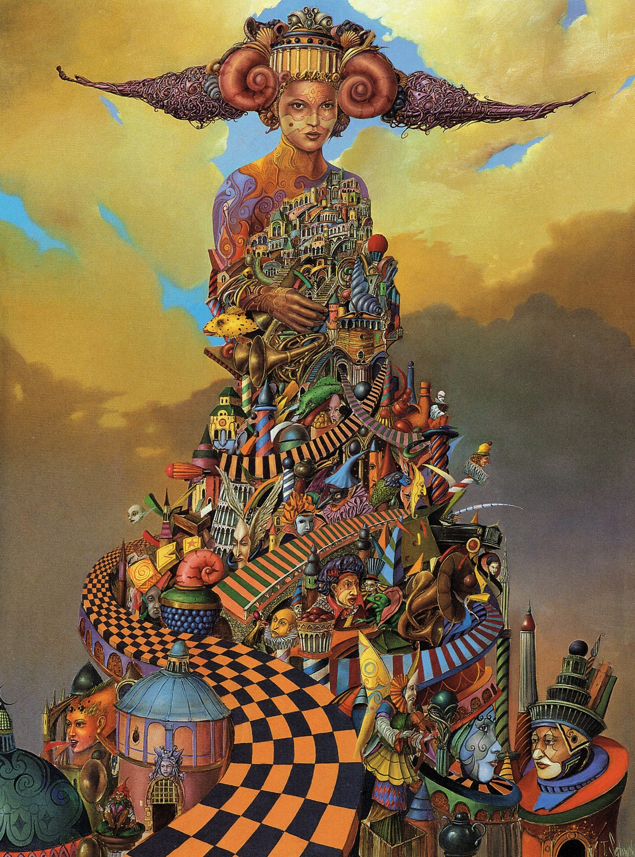

Slide 7
Babilon
Babilon oznacza „krótkotrwałą koalicję smoka, bestii i fałszywego proroka. W czasie końca łączą się w zwodzeniu i stosowaniu przymusu
Córki Babilonu to światowe siły religijne, które zjednoczą się z szatańską trójcą, tworząc konfederację religijną w ostatnich dniach historii świata.
Eschatologiczna unia władz religijnych
Chrześcijaństwo 33,43%
Islam 24,35%
Hinduizm 13,78%
Buddyzm 7,13%
Sikhizm 0,36%
Judaizm 0,21%
Bahaizm 0,11%
bezwyznaniowi 9,42%

Slide 8
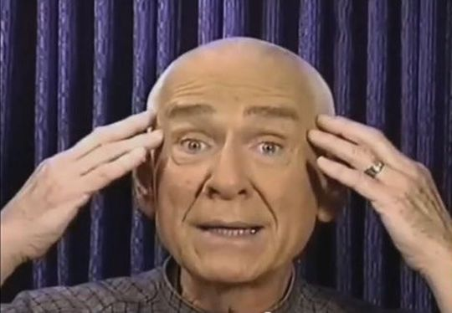
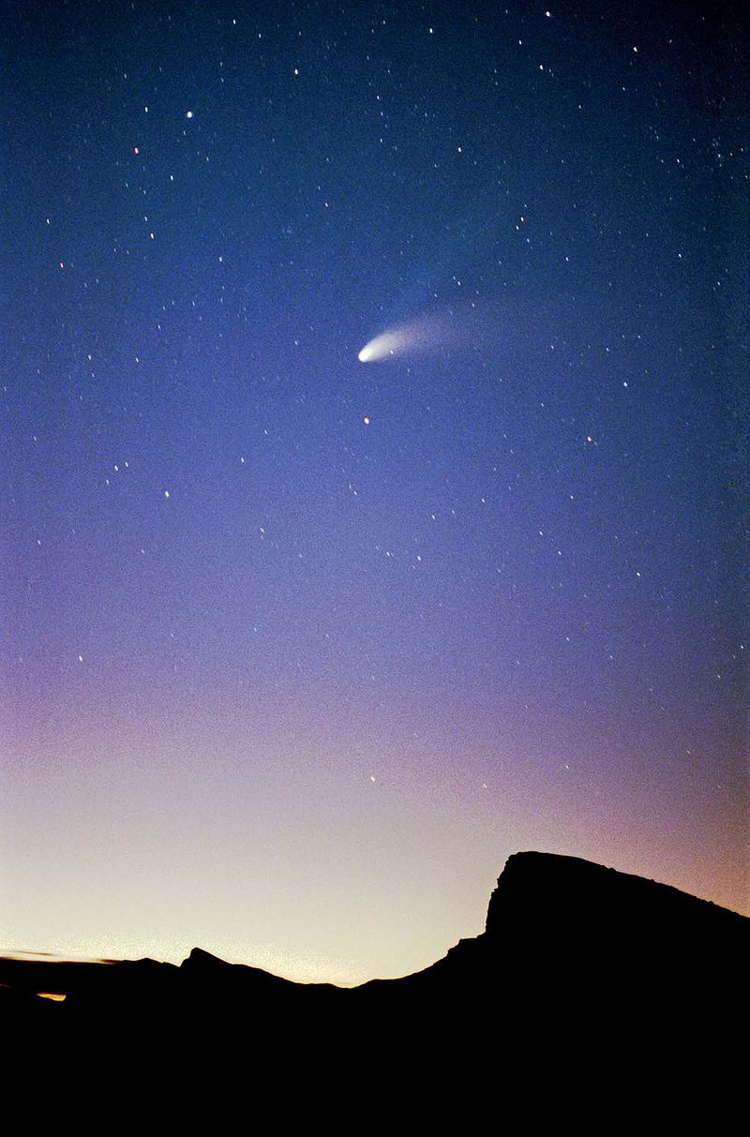
Nowe ruchy religijne: Wrota niebios
początek lat siedemdziesiątych XX wieku w San Diego w Kalifornii
Marshalla Applewhite’a
Kult UFO
Przeniosą się do obcego statku kosmicznego, który miałby się rzekomo znajdować za kometą Hale'a-Boppa

Slide 9
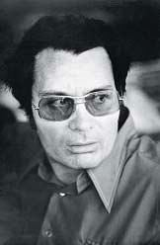
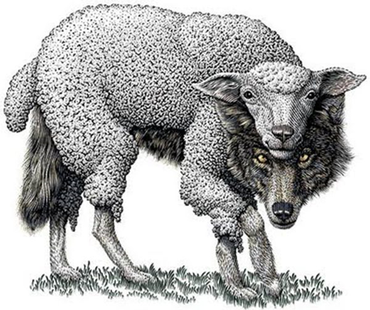
Nowe ruchy religijne: Świątynia Ludu
Jamesa Jonesa
1956 w Indianapolis i przeniesiona w 1965 do Kalifornii.
bezwzględny autorytet moralny guru (dewanagari गुरु)
śmierć ponad 900 osób w ośrodku sekty w Gujanie

Slide 10
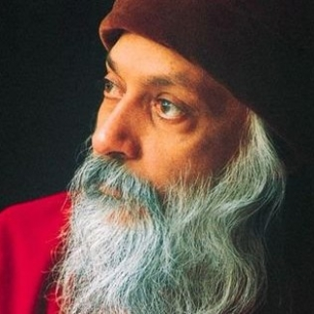
Nowe ruchy religijne: Osho
Osho był przeciwnikiem jakiegokolwiek systemu wiary.
Cenił natomiast i zalecał osobistą duchowość
Podkreślał wartość autentycznego, osobistego doświadczenia religijnego.
Nigdy nie żyłem w celibacie. Jeśli ludzie w to wierzą, jest to tylko ich głupota.
http://www.michalici.pl/blog/zazylosc

Slide 11
Nowe ruchy religijne: Najwyższa Prawda
Shōkō Asahara
Przeświadczenie o nieuniknionym, rychłym nadejściu końca świata, który przetrwać mieli tylko członkowie organizacji.
Chcąc przyśpieszyć jego nadejście, począwszy od 1994 roku, członkowie zaczęli dokonywać w całej Japonii ataków terrorystycznych przy użyciu gazu bojowego – sarinu.

Slide 12
Nowe ruchy religijne: Cechy
Zdaniem apologetów Kościoła katolickiego powstałe na bazie chrześcijaństwa sekty charakteryzują się następującymi cechami:
odrzucanie ekumenicznego dialogu
uzupełnianie Biblii o różne dodatkowe objawienia lub też interpretacja całości Biblii na podstawie jakiejś jej części
redukowanie możliwości zbawienia wyłącznie do członków danej sekty
brak ciągłości w historii chrześcijaństwa
odrzucanie wiary w Trójcę Świętą i w Jezusa Chrystusa jako Zbawiciela
orientacja eschatologiczna, znamionująca prawie wszystkie sekty

Slide 13
Zwiedzeni przez Babilon
Pierwsza grupa to królowie ziemi przedstawieni jako dopuszczający się cudzołóstwa z wszetecznicą Babilonem. Są to rządzące siły polityczne.
Druga wymieniona grupa to mieszkańcy ziemi , którzy upijali się duchowo winem rozwiązłości Babilonu.
Gdy ludzie są pijani, nie potrafią trzeźwo myśleć, ale gdy otrzeźwieją, uświadamiają sobie swoje błędne decyzje i czyny.
Przyjdzie czas, gdy mieszkańcy świata zdadzą sobie sprawę ze swoich błędnych wyborów i zwrócą się przeciwko Babilonowi, ale będzie już za późno.

Slide 14
Kobieta na szkarłatnej bestii
W starożytności prostytutki nosiły szkarłatny ubiór i krzykliwą biżuterię, aby zwracać na siebie uwagę (zob. Jr 4,30).
Szkarłat jest także kolorem krwi i ucisku.
Purpura jest kolorem strojów królewskich (zob. Sdz 8,26; Est 8,15; Dn 5,7), a więc koresponduje z pretensjami wszetecznicy do królowania.
Napis na jej czole przypomina napis noszony przez kapłana na diademie przymocowanym do zawoju, nakrycia głowy (Kodesz ha JHWH). Podobnie puchar w jej ręku przypomina ofiarę z płynów składaną w świątyni.

Slide 16
Imperia
Następnie anioł wyjaśnia Janowi, że 5 imperiów światowych upadło, jedno istnieje, a 7. nie istniało jeszcze w czasach Jana.
Egipt był światowym imperium, które zniewoliło i uciskało Izraelitów, wyniszczając ich.
Asyria rozproszyła i unicestwiła 10 plemion izraelskich.
Babilon zniszczył Jerozolimę i uprowadził Judejczyków do niewoli.
Persja niemalże doprowadziła do unicestwienia Żydów w czasach Estery.
Grecja uciskała Żydów, usiłując ich wyniszczyć w czasach Antiocha IV Epifanesa.
Cesarstwo Rzymskiego
Czytamy, że 7. królestwo ma pozostać tylko krótki czas.
Anioł wyjaśnia także, że w czasie końca pojawi się także 8. siła.

Slide 17
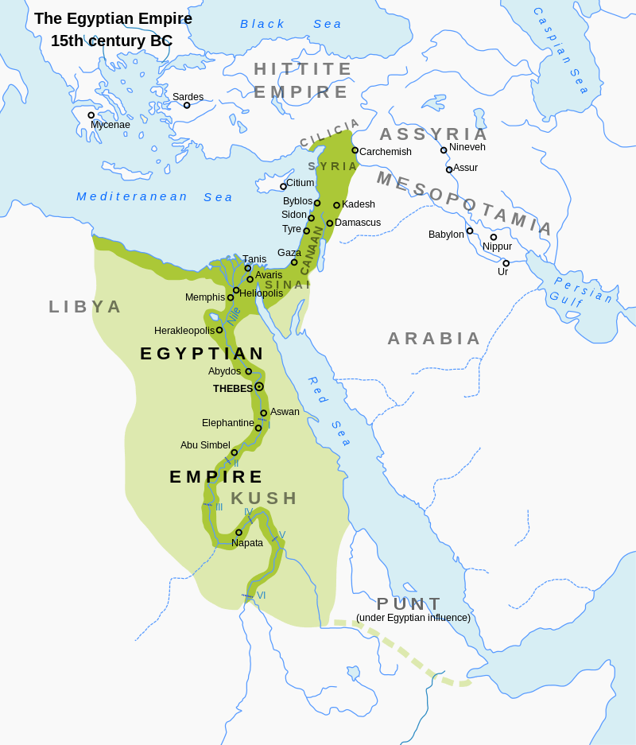

Slide 18
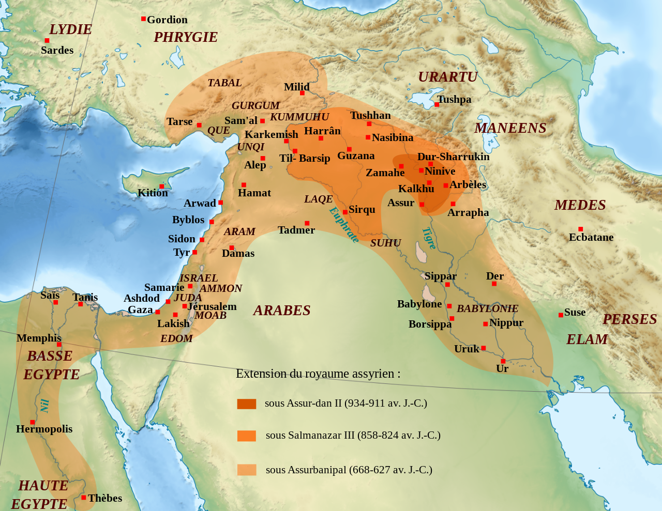

Slide 19
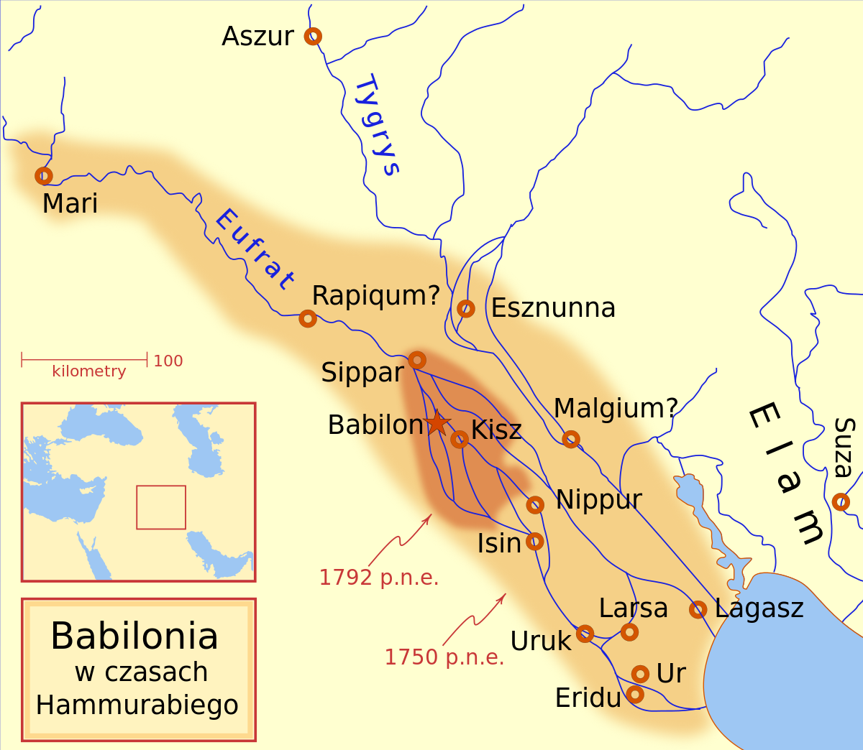

Slide 20
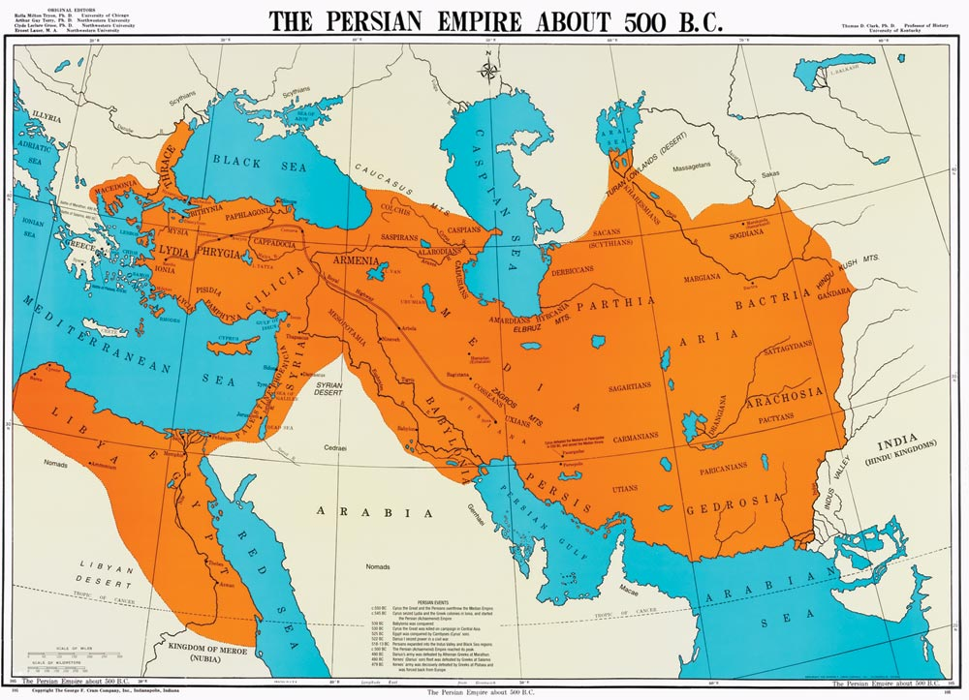

Slide 21
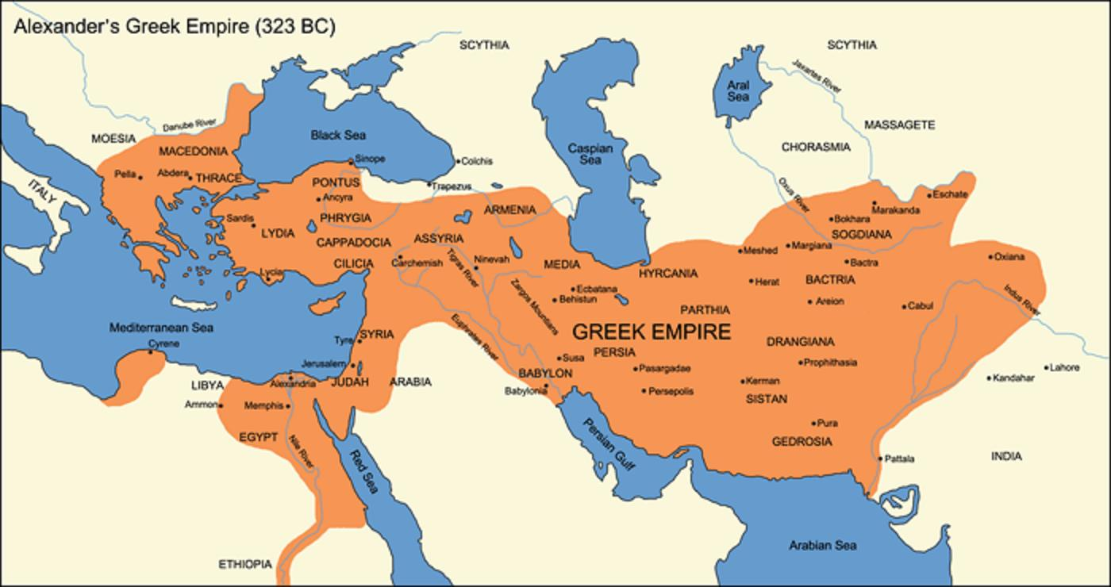

Slide 22
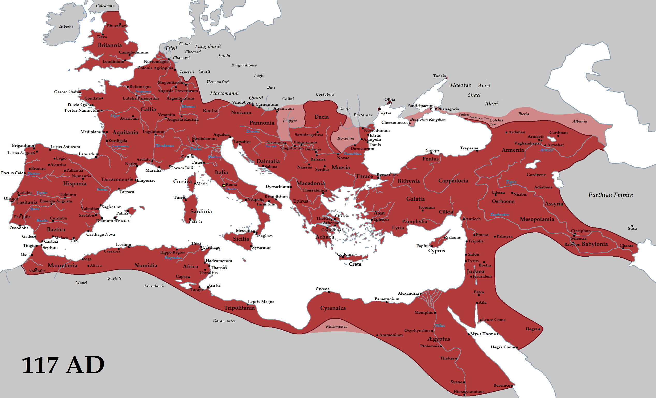

Slide 23
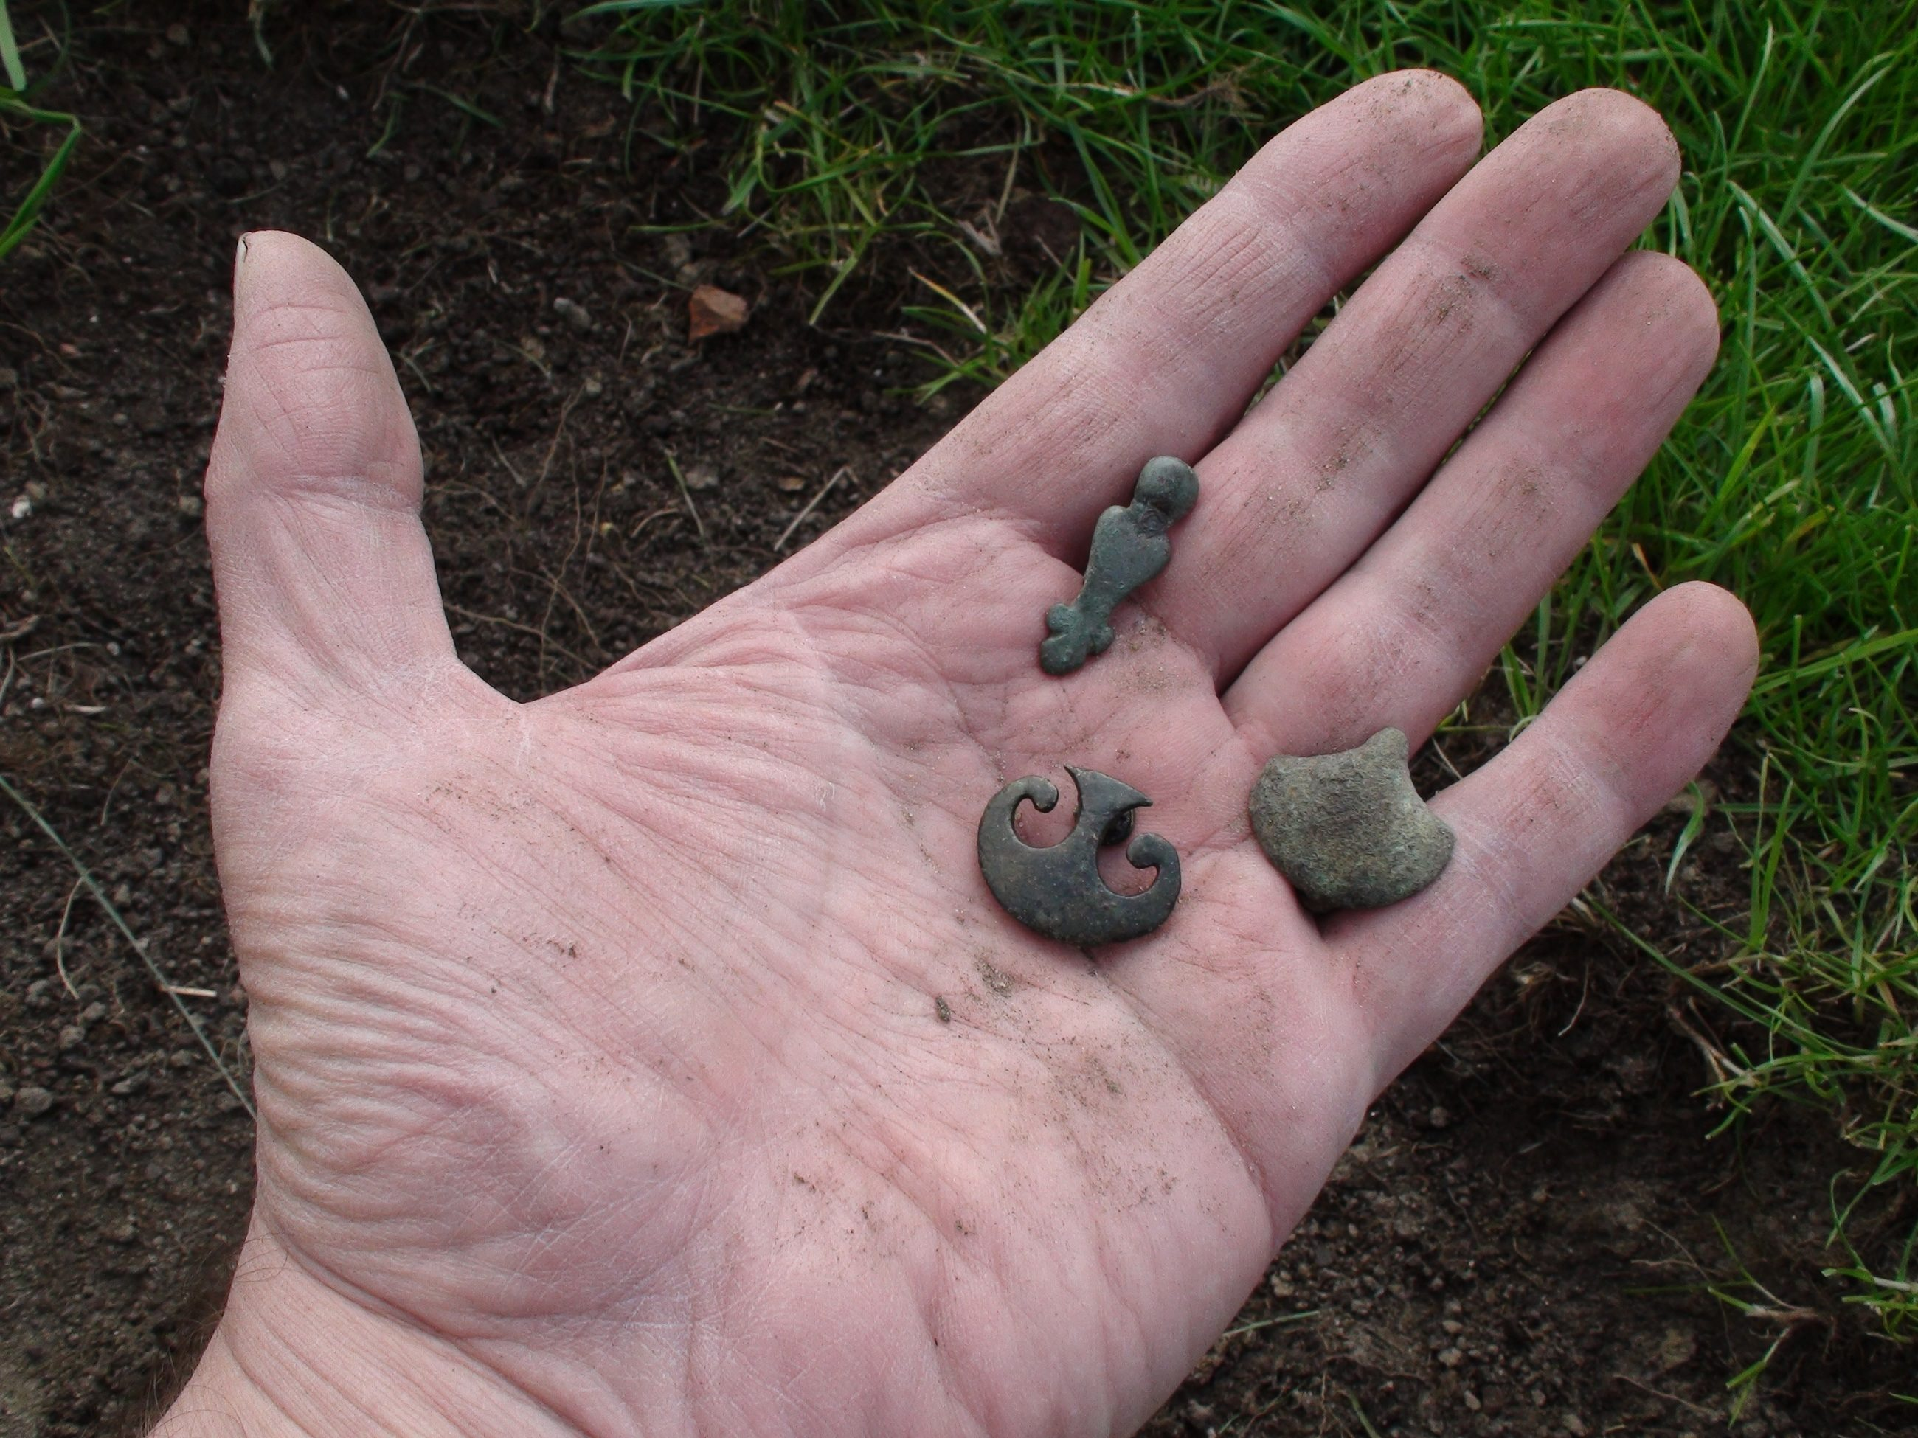
Rzymianie na Kujawach
Możliwe, że przybyli na tereny dzisiejszej Polski, by rekrutować żołnierzy, a także ochraniać szlak bursztynowy.
Szczególnie dużo znalezionych na Kujawach zabytków przypada na IV wiek i początek V wieku. Armia rzymska była wówczas zbarbaryzowana. Germanie robili w armii rzymskiej wielkie kariery, często dochodząc do najwyższych rang.

Slide 24
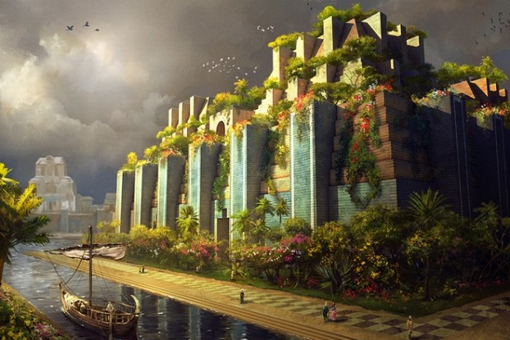
Sąd nad Babilonem
Ap 18

Slide 25
Potem ujrzałem innego anioła, który zstępował z nieba. Miał wielką władzę i ziemia napełniła się światłem bijącym od jego chwały.
Zawołał on potężnym głosem: „Runęła, runęła wielka Babilonia! Stała się gniazdem demonów, więzieniem wszystkich duchów nieczystych, więzieniem wszelkiego nieczystego ptactwa, więzieniem wszelkich nieczystych i obrzydliwych zwierząt.
Bo wszystkie narody upiły się odurzającym winem jej rozpusty, królowie ziemscy uprawiali z nią nierząd, a handlarze ziemscy wzbogacili się dzięki jej wielkiemu przepychowi”.
Usłyszałem też inny głos mówiący z nieba: „Wyjdź z niej, mój ludu, abyś nie uczestniczył w jej grzechach i nie zaraził się jej plagami,
bo jej grzechy złączone razem sięgają aż do nieba i Bóg pamięta jej występki.

Slide 26
Oddajcie jej tak, jak ona wam dawała, za jej czyny odpłaćcie dwukrotnie. Do kielicha, w którym przygotowała wino, nalejcie jej podwójnie.
Ile zdobyła sobie sławy i przepychu, tyle dajcie jej udręki i bólu. Bo mówi w swoim sercu: «Siedzę jak królowa, nie jestem wdową i bólu nie doznam».
Dlatego w jednym dniu dosięgną ją plagi: śmierć, ból i głód. Zostanie spalona ogniem, gdyż potężny jest Pan Bóg, który ją osądził.
Wówczas królowie ziemscy, którzy żyli z nią rozpustnie i w przepychu, będą nad nią płakać i lamentować, patrząc na dym jej pożaru.
Będą trzymać się od niej z daleka, bojąc się jej udręki, i powiedzą: «Biada, biada tobie, miasto wielkie, Babilonio, miasto potężne, bo w jednej godzinie wykonano na tobie wyrok!».
Handlarze ziemscy płaczą i ubolewają z jej powodu, gdyż nikt już nie kupuje ich towaru:
złota, srebra, drogocennych kamieni, pereł, bisioru, purpury, jedwabiu, szkarłatu, różnorodnego pachnącego drewna, różnych wyrobów z kości słoniowej, różnych przedmiotów z drogocennego drewna, brązu, żelaza i marmuru,
a także cynamonu, amomumu, perfum, mirry, kadzidła, wina, oliwy, znakomitej mąki, zboża, bydła, owiec, koni, powozów, ciał i dusz ludzkich.
Owoce – pożądanie twej duszy opuściły ciebie. Wszelkie smakołyki i delicje przepadły dla ciebie. Już nigdy ich nie znajdziesz.

Slide 27
Handlujący tymi rzeczami, którzy bogacili się w tym mieście, trzymają się z daleka, bojąc się jego udręki. Płaczą i ubolewają,
mówiąc: «Biada, biada tobie, wielkie miasto, okryte bisiorem, purpurą i szkarłatem, wystrojone w złoto, drogocenne kamienie i perły.
Otóż w ciągu jednej godziny spustoszono to bogactwo». Każdy sternik i każdy podróżnik, żeglarze i ci, którzy pracują na morzu, zatrzymali się z daleka,
widząc dym jego pożaru, i wołali: «Które miasto podobne do tego wielkiego miasta?».
Posypali też sobie głowy popiołem i płacząc, ubolewali i wołali: «Biada, biada wielkiemu miastu, w którym wszyscy właściciele statków morskich wzbogacili się jego drożyzną. Otóż w ciągu jednej godziny zostało spustoszone».
Raduj się z jego powodu, niebo oraz święci, apostołowie i prorocy, bo za waszą krzywdę Bóg je osądził!”.
Następnie jeden potężny anioł podniósł kamień podobny do wielkiego młyńskiego kamienia i wrzucił go do morza, mówiąc: „Tak gwałtownie zostanie zrzucona Babilonia, wielkie miasto, i już go nie będzie.
Już nie usłyszy się u ciebie głosu harfiarzy, śpiewaków, flecistów i trębaczy. Już się nie znajdzie u ciebie żaden rzemieślnik jakiegokolwiek zawodu. Już nie usłyszy się u ciebie stukotu młyńskiego kamienia.
Już nie rozbłyśnie u ciebie światło lampy. Już nie usłyszy się u ciebie głosu oblubieńca i oblubienicy. Bo twoi handlarze byli panami ziemi, twymi czarami zostały otumanione wszystkie narody.
Znaleziono na tobie krew proroków i świętych, i wszystkich zabitych na ziemi”.

Slide 28
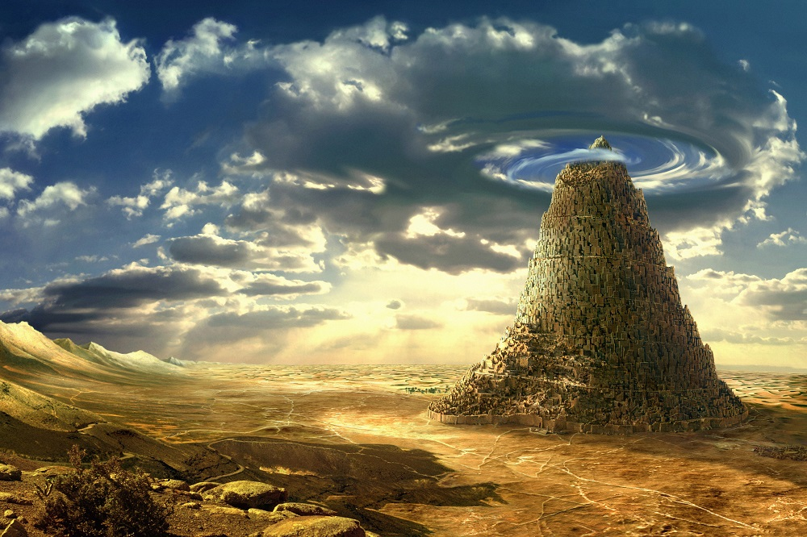

Slide 29
Upadły Babilon
Słowa upadł, upadł , wskazują na całkowity i pewny upadek Babilonu. Podobnych słów użył Izajasz w odniesieniu do starożytnej Babilonii (zob. Iz 21,9).
Jan stosuje starotestamentowy opis losu dawnej Babilonii, by przedstawić klęskę odstępczego systemu religijnego w czasie końca. Według Ap 18,3 Babilon został osądzony w trzech aspektach:
religijnym
politycznym
ekonomicznym

Slide 30
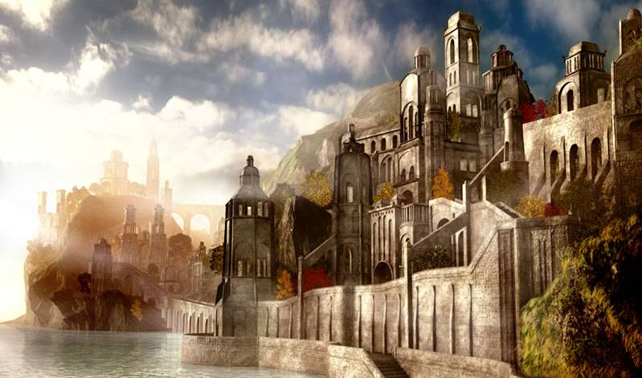

Slide 31
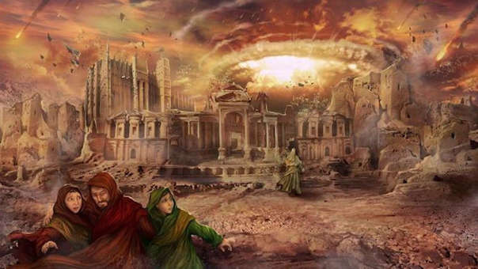
Babilon – nowa Sodoma
Zanim Babilon zostanie osądzony, głos z nieba zwraca się do ludu Bożego przebywającego jeszcze w Babilonie. Wielu szczerych i bogobojnych ludzi znajduje się wciąż z różnych powodów w Babilonie.
Ich sytuacja przypomina sytuację Lota w Sodomie. Choć Lot nie uczestniczył w grzechach mieszkańców Sodomy, to jednak identyfikował się z Sodomą.

Slide 32
10 królów
Upadek Babilonu powoduje wielki smutek tych, którzy dla osobistych korzyści i zysków współdziałali z tym systemem religijnym w czasie końca.
Reszta rozdziału jest poświęcona opisowi trzech lamentacji tych, którzy ponieśli osobiste straty wskutek upadku Babilonu.
Są one wyrażone w formie starożytnych pieśni żałobnych. Każda z nich zaczyna się słowami: Biada, biada, miasto wielkie , a kończy się słowami: W jednej godzinie… .Te lamentacje kończą się wezwaniem nieba i wiernych Bożych do radowania się ze zniszczenia Babilonu (zob. Ap 18,20).
królowie
kupcy
marynarze

Slide 33
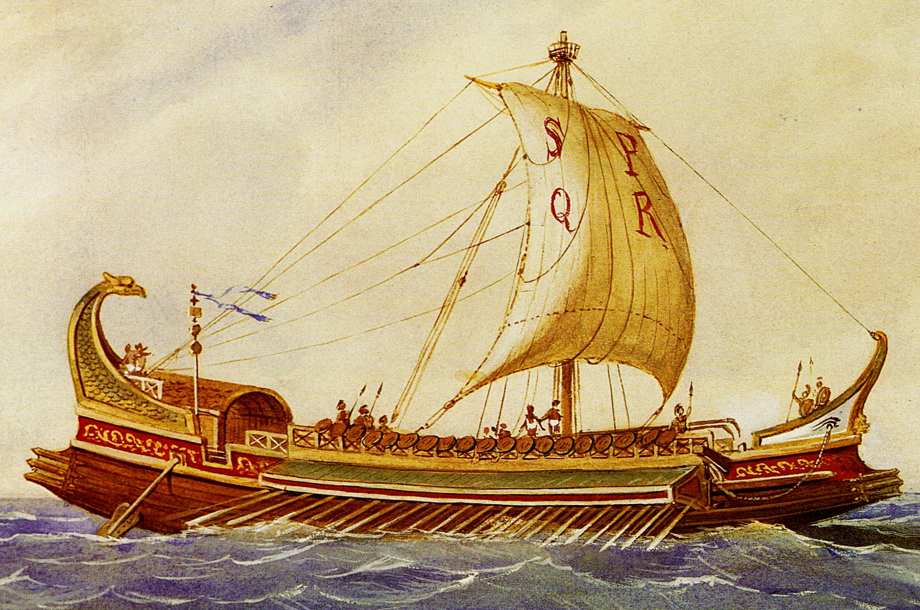

Slide 34
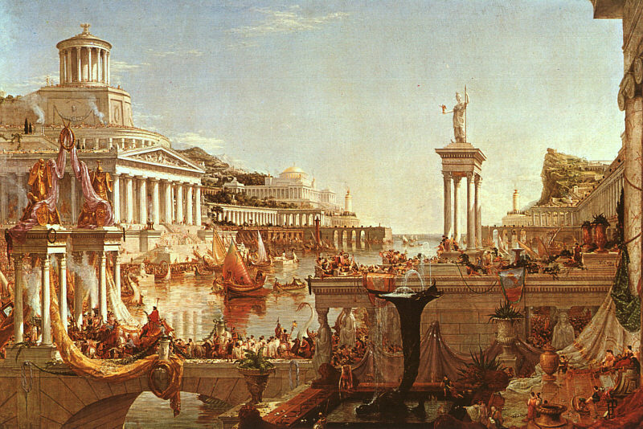

Slide 35
